Slide 1
「浪江町の情報をのぞいてみてください」
はじめまして。
この冊子を開いていただき、ありがとうございます。
一般社団法人まちづくりなみえの従業員である
浪江町の新規住民と元住民の２人を中心に、
それぞれの立場から、
「浪江町でのくらし」について、実体験に
もとづいた冊子をつくりました。
浪江町は、東北のなかでは気候が温暖で雪も少ない、過ごしやすい気候のまちです。
福島県の最東端の町でもあり、県内で朝日が
いちばん早く見られる土地でもあります。
また、海も山も川もある、自然ゆたかなまちです。
特筆すべきは、水資源の豊富さ。
水道の蛇口から出る水は、すべて地下水を使用しています。
また、町内を流れる請戸川は、水源から河口まで、浪江の町内で完結する珍しい河川です。
この気候条件のためか、縄文時代から人が暮らしていた痕跡が多く残るまちでもあります。
ぜひ、この町に来てください。

Slide 2
「浪江町の情報をのぞいてみてください」
① 当冊子の案内人
「私たちがご案内します！」
② 交通・宿泊情報
「浪江町に行ってみたい！」
③ 引越関連情報
「引越するときには何が必要なんだろう？」
④ 生活情報
「こんな生活を送っています！」
⑤ 町内・近隣交通手段
「こんな風に移動しています！」
⑥ 仕事情報
「ここを見れば仕事を探せます！」
⑦ 支援制度
「就職や移住の際の補助支援制度があります！」
⑧ お問い合わせ
「こんなこと、あんなこと、を聞いてみたい！」

Slide 3
① 当冊子の案内人
｢私たちがご案内します！」
星 東 東京生まれ ～ 新規住民 ～
・移住きっかけ
2018年4月に移住しました。
震災以降、「いつかは福島で役に立ちたい」という思いがあり、
今回、たまたま当法人の募集に出会い、
当法人の人たちとの出会いがあり、浪江町に来ることにしました。
・どんな毎日か…
１８年ぶりの一人暮らしを楽しんでいます。
朝昼晩の自炊、たまの外食、洗濯、掃除、買い物、などなど、
周りから見たら不便なところもあるかもしれない町ですが、
そこを工夫しながらの生活は面白いです。
あっ、コーヒー好きな私としては、福島市やいわき市などなど、
こだわりのコーヒー焙煎店や喫茶店めぐりも楽しんでいます。
タイムスケジュール
平日
6：30 起床、お弁当づくり
6：50 新聞ななめ読み、身支度
8：00 朝ドラ
8：15 出勤（基本徒歩20分…運動不足解消）
9：00 業務開始
12：00 昼食（お弁当）
13：00 業務
18：00～19：00 だいたいこの間に終業
19：00 帰宅、夕飯、勉強、テレビ、お風呂、1日の反省
23：00 就寝

Slide 4
① 当冊子の案内人
｢私たちがご案内します！」
松本 幸子 浪江町生まれ ～ 元住民 ～
・移住きっかけ
2018年4月に移住しました。
大学入学以来、浪江町を離れていましたが、帰還開始を機に
転職・移住しました。
浪江町の水と風景が好きです。
・どんな毎日か…
会社の休日が水・日です。休み以外は仕事してます。
お休みの日は、水曜日は買い物など外へ出かける用事を済ませて、
日曜は趣味の畑仕事をしたり、家でのんびりしてます。
タイムスケジュール
平日
6：00 起床、身支度、お弁当づくり
7：30 趣味の畑仕事、勉強など
8：30 出勤
9：00 業務開始
12：00 昼食（お弁当）
13：00 業務
18：00～19：00 だいたいこの間に終業
19：00 帰宅か、友達の家に遊びに行ったり、
隣の南相馬市まで買い物に行ったりします。
23：00 就寝

Slide 5
② 交通・宿泊情報
「浪江町に行ってみたい！」
浪江町にある駅は「浪江駅」ひとつです。
東京から宮城県までを沿線とする常磐線の駅です。
現在、浪江駅～富岡駅間は福島第一原発事故により、
バスの振替輸送を行っています。
浪江まで行くには、ちょっと「コツ」が必要です。
町外からの移動手段と
町内の宿泊施設を
ご案内いたします。

Slide 6
② 交通・宿泊情報
「浪江町に行ってみたい！」
町外からの交通手段・・・「こうやって行き来します」
＜車を使用する場合＞
常磐自動車道 浪江ＩＣから約10分
浪江ＩＣ：東京より約260ｋｍ、仙台より約100ｋｍ
浪江近辺の常磐自動車道は対面通行で一車線の道路が長いです。
混雑しがちなので注意！
＜公共の交通機関を使用する場合＞
●東京から
① 仙台経由：遠回りだけど早い
東京駅 → 仙台駅 → 浪江駅
・東北新幹線 ・常磐線※
「はやぶさ」がおススメ。「やまびこ」はゆっくりです。
・高速バス（各社運行）
※本数は少ないですが、仙台駅⇔浪江駅間は通常通りの運行です。
ただ、中間の「原ノ町駅」乗り換えの電車が多いので気を付けて下さい。
②いわき経由：まっすぐだけどちょっと時間かかる
東京駅 → いわき駅 → 富岡駅 → 浪江駅
・常磐線（ひたち、普通） ・常磐線 ・常磐線振替輸送バス
・高速バス（新常磐交通）
※富岡発→浪江着：１日６便
浪江発→富岡着：１日５便

Slide 7
② 交通・宿泊情報
「浪江町に行ってみたい！」
●関西・名古屋方面から
【空路】
伊丹空港 → 仙台空港 → 仙台駅 → 浪江駅
中部国際空港 ・常磐線※
【陸路】
新大阪駅 → 東京駅 → 仙台駅 → 原ノ町駅 → 浪江駅
京都駅 ・東北新幹線 ・常磐線 ・常磐線
名古屋駅
もしくは、
東京駅 → いわき駅 → 富岡駅 → 浪江駅
・常磐線（ひたち、普通） ・常磐線 ・常磐線振替輸送バス
・高速バス（新常磐交通）
高速バスもあります。
大阪・京都 → いわき駅 → 富岡駅 → 浪江駅
・常磐線 ・常磐線振替輸送バス
＜関西方面高速バス予約サイト（近鉄バス）＞
http://www.kintetsu-bus.co.jp/
●中国・四国・九州・北陸から
首都圏、関西、名古屋方面以外からの移動の場合、
仙台空港経由の便利です。
※福島県内には「福島空港」がありますが、浪江町への公共交通機関を使った交通の便が悪く、使用はおススメしません。
仙台空港なら、空港→仙台駅→浪江駅と、電車のみでの移動が可能です。

Slide 8
② 交通・宿泊情報
「浪江町に行ってみたい！」
町内での宿泊施設・・・「ここに泊まります」
●いこいの村 なみえ
https://www.ikoi-namie.com/
一泊：部屋全体料金：3500～7000円、
定員2～5名+１名様：2500円
(中高生 2,000円/小学生以下・障碍者 1,500円)
詳しくはいこいの村までお問合せ下さい。
その他、カラオケルーム、会議室、宴会場もあります（有料）。
日帰り入浴は10時～21時、500円です。
●いふ
一泊：4,500円（夕食込み）

Slide 9
③ 引越関連情報
「引越するときには何が必要なんだろう？」 」
新しいくらしを想像してみてください。
【移住ステップ】
１．移住の目的は？
２．家族・パートナーとの話し合い
３．情報収集
４．体験
５．仕事さがし・仕事つくり
６．住まい探し
７．実行！

Slide 10
③ 引越関連情報
「引越するときには何が必要なんだろう？」 」
町内の住宅
●町営幾世橋集合住宅:福島再生賃貸住宅
入居対象：平成23年3月11日時点浪江町内に居住していた方および
浪江町に転入する方で、世帯の収入が基準額（月額487,000円）を超えない世帯
●民間不動産から検索
ホームメイト
http://www.homemate.co.jp/07fukushima/07547/
アパマンショップ
http://www.apamanshop.com/tatemonosearch/fukushima/547/
アットホーム
https://www.athome.co.jp/chintai/fukushima/futaba_namie-city/list/
ＳＵＭＯ
https://suumo.jp/chintai/fukushima/ek_51535/

Slide 11
③ 引越関連情報
「引越するときには何が必要なんだろう？」 」
浪江町への引越に関する特有なこと
●引越
浪江町は町内に帰還困難区域があるため、荷物の配送が対応できない運送業者があります。
運送業者に引越の荷物などを依頼する際はお気をつけください。
手続きや引越依頼は早めにすることをおすすめします。
●引越後の手続き
住民票などの手続き：浪江町役場の住民課で手続きをして下さい。
電気：浪江町は東北電力の管内です。
水道：浪江町役場住宅水道課へ開栓届を提出してください。
ガス：浪江町は都市ガスではなくプロパンガスです。
●郵便
引っ越し先で郵送物を受け取るためには郵便局への「転居届」が必要になります。
インターネットでも手続きは可能です。https://welcometown.post.japanpost.jp/etn/
手続きしてから受理まで一週間ほどかかるので、早めの手続きをおすすめします。

Slide 12
③ 引越関連情報
「引越するときには何が必要なんだろう？」 」
③ 引越チェックリスト

Slide 13
③ 引越関連情報
「引越するときには何が必要なんだろう？」 」
③ 引越チェックリスト

Slide 14
生活情報
「こんな生活を送っています！」
【２０１８年の浪江町】
日々のこまごまとしたものは町内で買い物できる店がありますが、全て揃うわけではありません。
お休みの日や、仕事が早めに終わった日など、まとめて南相馬市などにお買い物に行っています。
病院は役場に診療所がありますが、専門的な治療（歯科など）は南相馬市に病院が多数あるので、そちらに通います。
浪江町の中心地（駅や役場など）から南相馬市の市街地までは、だいたい車で２０～３０分です。
さらにお隣の相馬市まではだいたい車で１時間です。
（相馬市、南相馬市はそれぞれ違う自治体です。隣接していて名前も似ているので注意！）
映画館なども備えた大規模商業施設は、南のいわき市もしくは北の宮城県仙台市にあります。
２～３か月に１回くらい、プチ旅行的に遊びに行きます。
平日２０時以降、コンビニ含めて町内の商業施設はほとんど閉店します。（一部の飲食店除く）
また、休日に営業している商業施設も限られています。町内での買い物は計画的に行いましょう。
日々の食事については、自炊をおすすめします。浪江町で料理の腕を磨いてみませんか？

Slide 15
生活情報
「こんな生活を送っています！」
① 買い物
●町内
町内でのお買い物は、日用品については２軒あるコンビニと「まち・なみ・まるしぇ」でできます。それぞれ営業時間が短いので注意！
「まち・なみ・まるしぇ」とは？浪江町役場の敷地内にある仮設商業店舗です。
●富岡町
さくらモールとみおか
富岡町にある複合商業施設です。基本的に休業日無しですが、
店舗によって営業時間が違います。フードコートで食事もできます。

Slide 16
生活情報
「こんな生活を送っています！」
① 買い物
●南相馬市（小高区）
●南相馬市（原町区）
買いものに行く場合、国道６号線沿いのこの４店で生活に必要なものはそろいます。
以下以外にも、南相馬市内には多数の商業店舗があります。

Slide 17
生活情報
「こんな生活を送っています！」
② 飲食店
●町内
まち・なみ・まるしぇ内
その他
●町外
南相馬市、相馬市には多数の飲食店があります。
おなじみのチェーン含め、個人経営の飲食店も数多くあります。

Slide 18
生活情報
「こんな生活を送っています！」
③ 病院
●町内
●町外
南相馬市に、総合病院や個人経営のクリニックなど、多数病院があります。より専門的な治療はいわき市に行きます。
④ 学校
●町内
⑤ その他（ガソリン、とこや、クリーニング）

Slide 19
生活情報
「こんな生活を送っています！」
⑥ ゴミ収集
詳細ページ：http://www.town.namie.fukushima.jp/soshiki/3/15834.html
●指定ゴミ袋の販売先
⑦ 銀行・郵便局

Slide 20
生活情報
「こんな生活を送っています！」
⑧ 新聞
⑩ 宅急便
宅急便は、場合によっては浪江町への配送がなかったり、別途配送料が
かかったりする場合があります。
●最後に・・・
平日２０時以降、コンビニ含めて町内の商業施設はほとんど閉店します。（一部の飲食店除く）
また、休日に営業している商業施設も限られています。町内での買い物は計画的に行いましょう。
日々の食事については、自炊、をおすすめします。浪江町で料理の腕を磨いてみませんか？

Slide 21
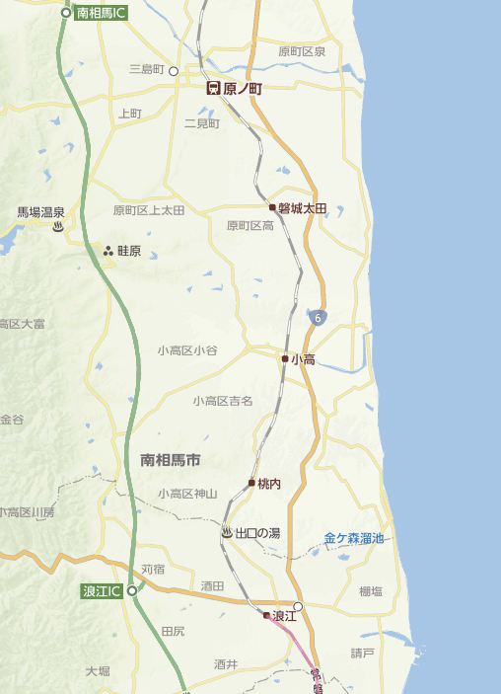
買い物地図①
3
2
1
1
まち・なみ・まるしぇ（浪江町役場敷地内）
2
小高ストア・フルハウス
3
フレスコキクチ等

Slide 22
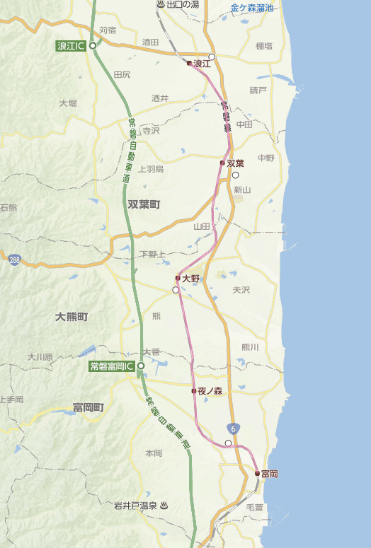
買い物地図②
4
4
さくらモールとみおか

Slide 23
⑤ 町内・近隣交通手段
「こんな風に移動しています！」
① 町内の交通手段
●車 北 ： 南相馬市まで約１０分
南 ： 双葉町まで約１０分
西 ： 川俣町まで約３０分
東 ： 太平洋まで約１０分
●タクシー (有)観光タクシー
幾世橋字田中前63-1
●住民票が浪江町にある方限定 デマンドタクシー
http://www.town.namie.fukushima.jp/soshiki/2/15671.html
事前の電話予約で、自宅から役場や医療機関、商業施設、浪江駅前等と
いった施設までの送迎をしてもらえます。
② 近隣市町村への交通手段
●車 北 ： 南相馬市中心部まで約３０分、相馬市まで約１時間
南 ： 富岡町まで約３０分、いわき市まで約１時間
西 ： 福島市まで約２時間
東 ： 太平洋まで約１０分
●常磐線（JR）
浪江町～仙台間は運行しています。（１時間に１本程度）
富岡駅～浪江駅間は代行バスの運行があります。
http://www.jrmito.com/eq/
(JR東日本水戸支社HPで時刻表が確認できます）
●住民票が浪江町にある方限定 デマンドタクシー
http://www.town.namie.fukushima.jp/soshiki/2/15671.html
事前の電話予約で、南相馬市の病院やスーパーなどへの送迎をして
もらえます。

Slide 24
⑥ 仕事情報
「ここを見れば仕事が探せます！」
① スタンバイ・カンパニー
https://jp.stanby.com/
浪江町内の求人情報が多数あります。
地域を浪江町に限定して検索してみて下さい。

Slide 25
⑦ 支援制度
「就職や移住の際の補助支援制度があります！」
① 就職応援 福島県相双地方交通費等助成事業
相双地方への就職を希望・検討する方へ
自宅から就職体験企業までの交通費や宿泊費の助成
ＵＲＬ http://www.s-trial.net/koutsuuhi-josei.html
② 職場体験 福島県双葉地方就職等支援事業補助金
双葉地方の企業で就業体験、研修、インターンシップ等を行う方へ
宿泊費、自宅から宿泊施設までの交通費の助成
ＵＲＬ http://www.town.namie.fukushima.jp/soshiki/7/16083.html
③ 住宅支援 福島県空き家・ふるさと復興支援事業
県外から福島県内に移住さる方へ
空き家のリフォーム費用の補助
ＵＲＬhttps://www.pref.fukushima.lg.jp/sec/41065b/akiyafurusato.html
④ その他
体験ツアー（視察、なみえフィールドワークなど）

Slide 26
「こんなこと、あんなこと、を聞いてみたい！」
お問合せ先
一般社団法人まちづくりなみえ
担当：星 松本
〒979-1521
福島県双葉郡浪江町大字権現堂字塚越2-10
TEL：0240-23-7530
FAX：0240-23-7531
MAIL：info@mdnamie.jp
ホームページでも情報を発信しています
http://www.mdnamie.jp/

